Slide 1
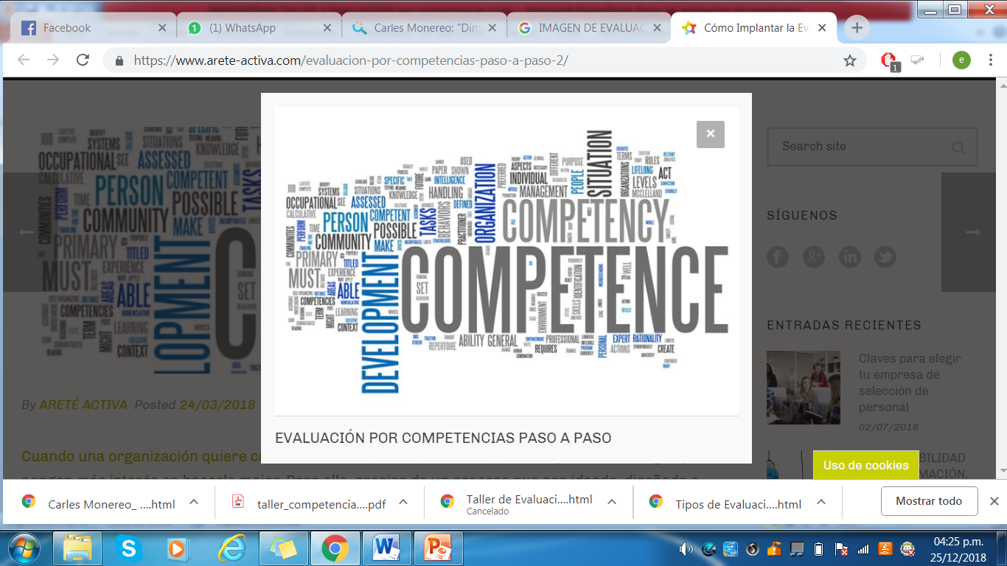
DIME COMO ENSEÑAS Y TE DIRE COMO APRENDEN TUS ESTUDIANTES
ENSEÑAR Y APRENDER POR COMPETENCIAS

Slide 2
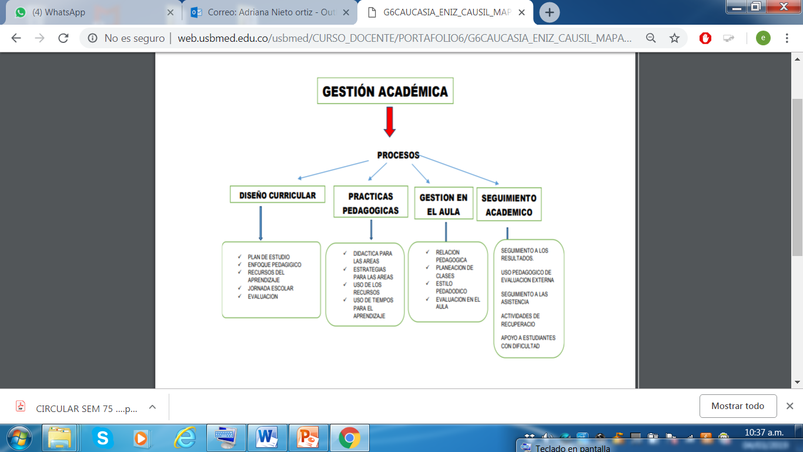

Slide 3
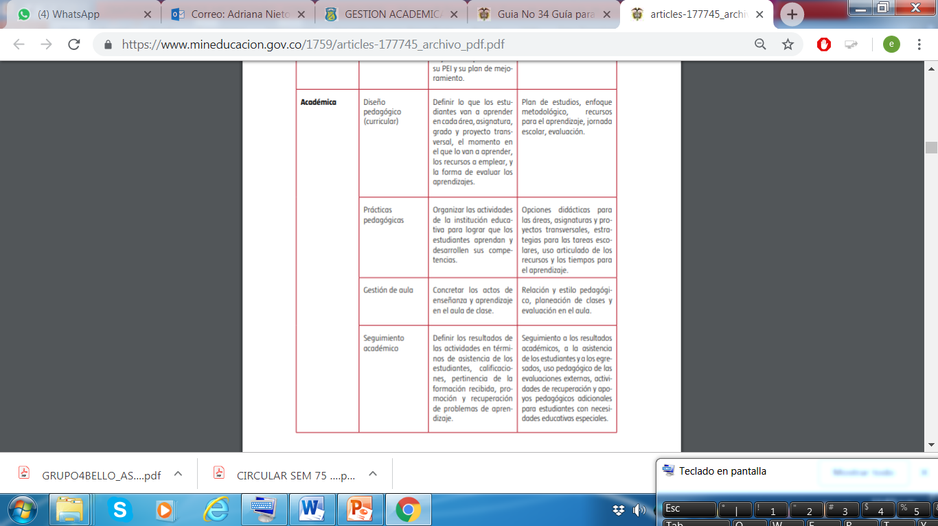

Slide 4
La institución cuenta con un enfoque metodológico que hacen explícitos los acuerdos básicos relativos a métodos de enseñanza, relación pedagógica y usos de recursos que responde a las características de la diversidad de la población.
Las prácticas pedagógicas de aula de los docentes de todas las áreas, grados y sedes desarrollan el enfoque metodológico común en cuanto a métodos de enseñanza flexibles, relación pedagógica y uso de recursos que respondan a la diversidad de la población.

Slide 5
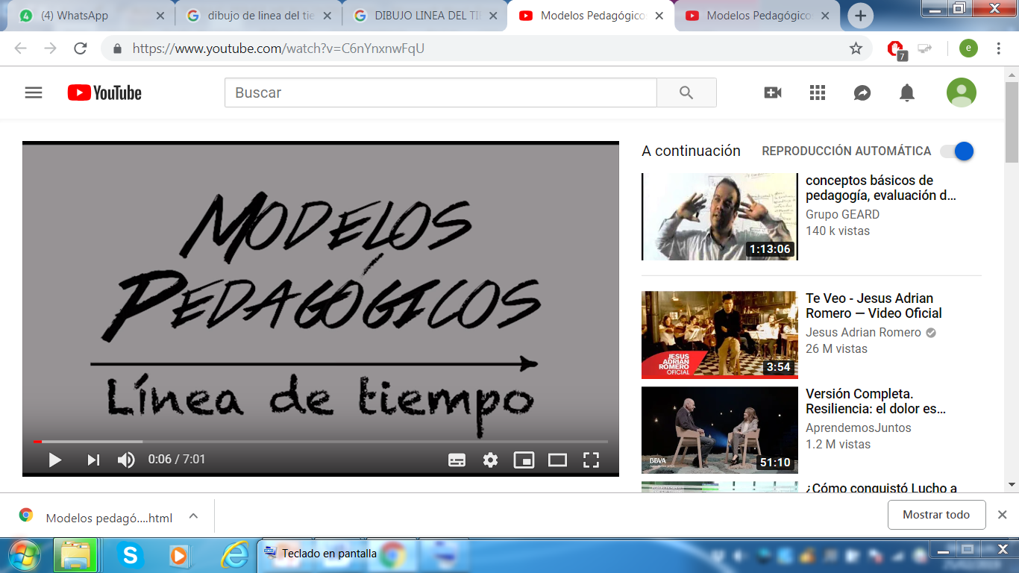

Slide 6
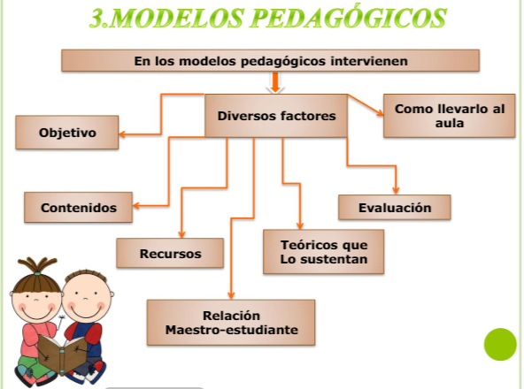

Slide 7
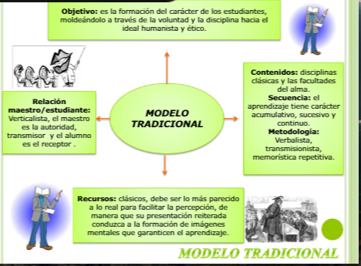

Slide 8
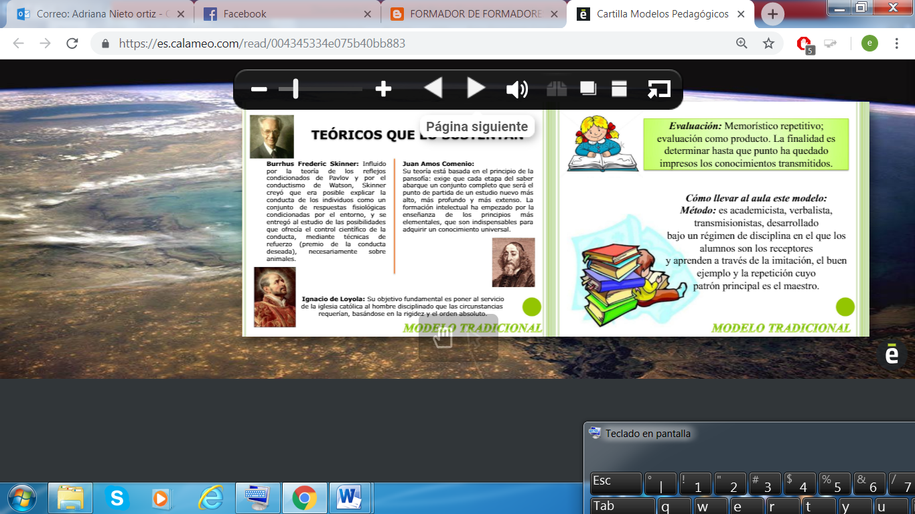

Slide 9
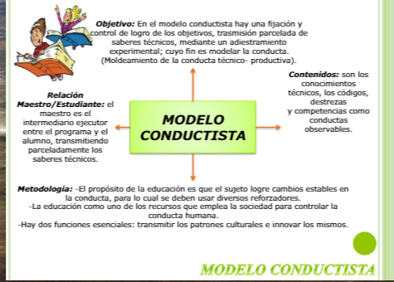

Slide 10
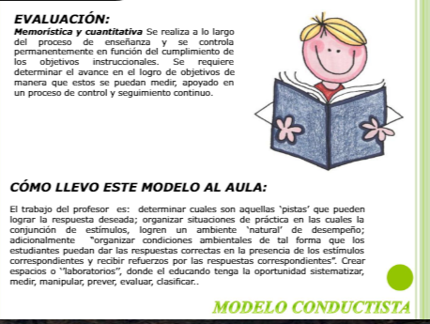

Slide 11
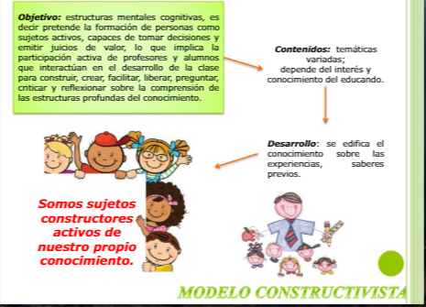

Slide 12
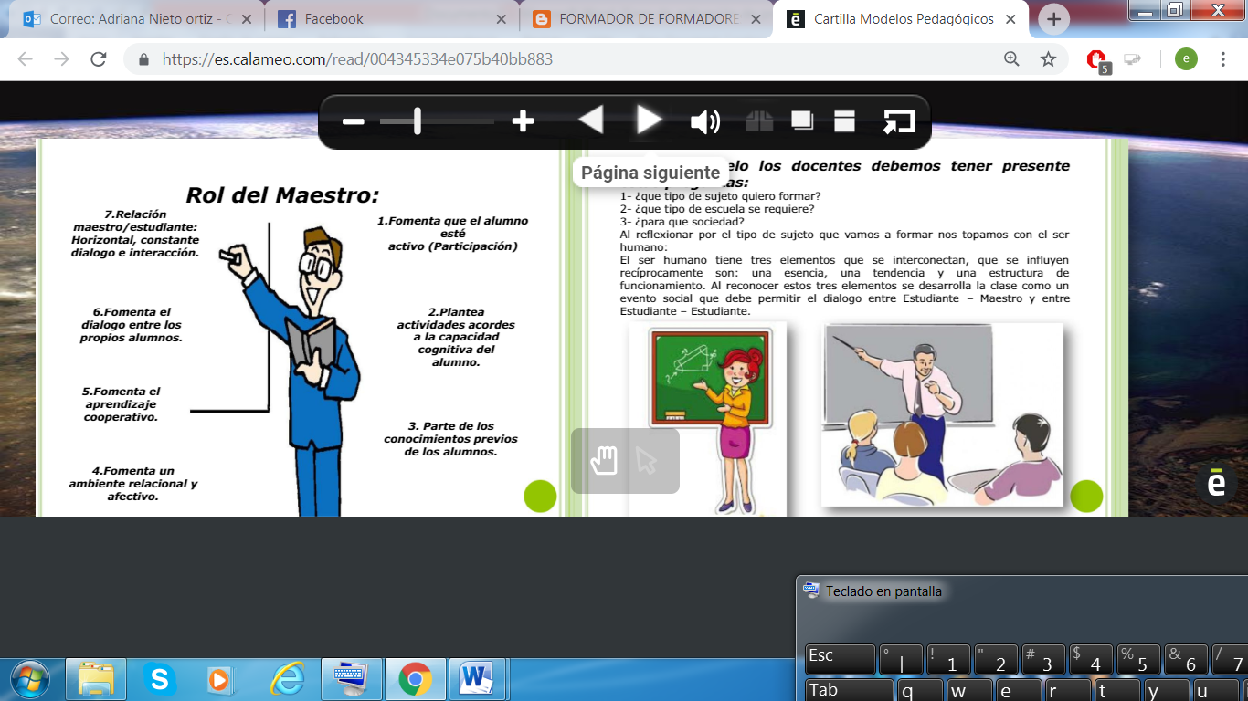

Slide 13
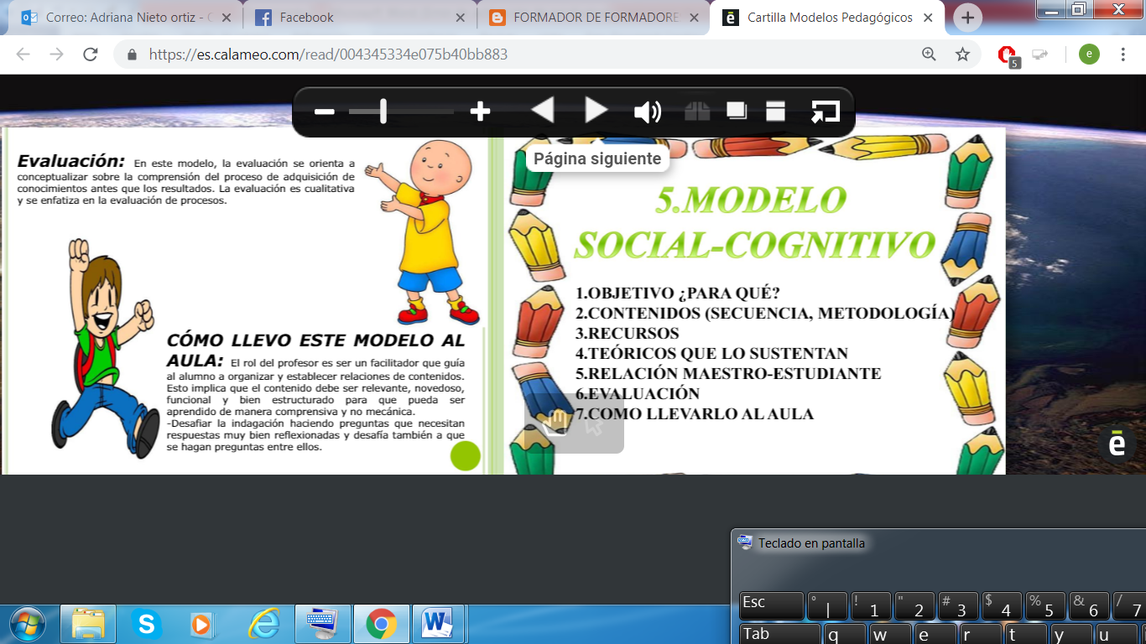

Slide 14
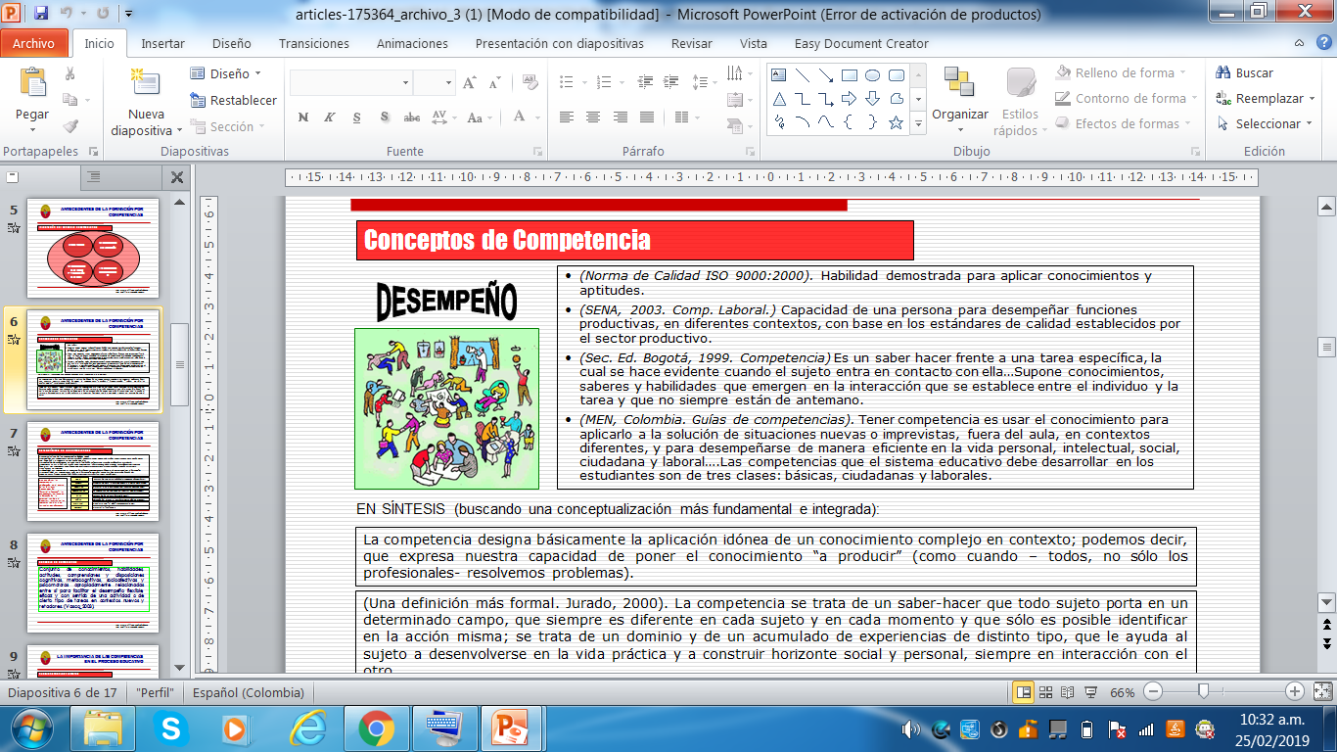

Slide 15
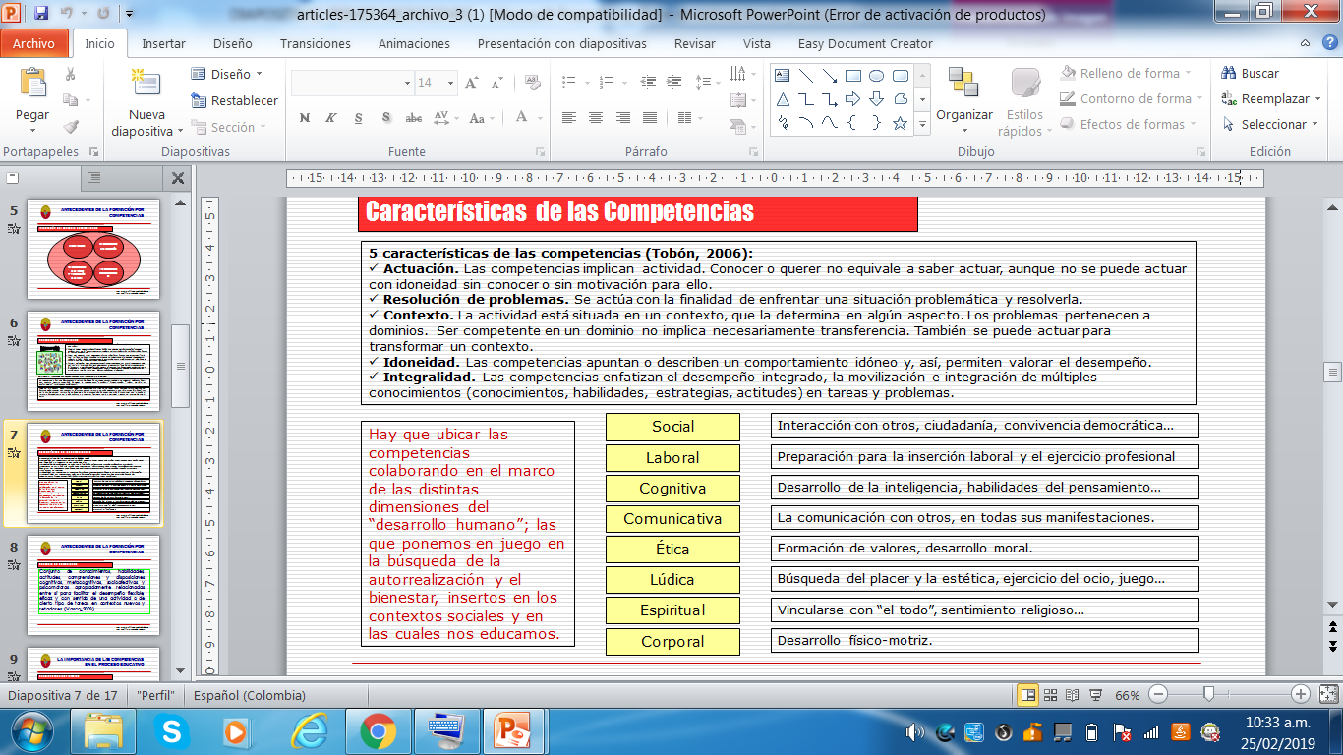

Slide 16
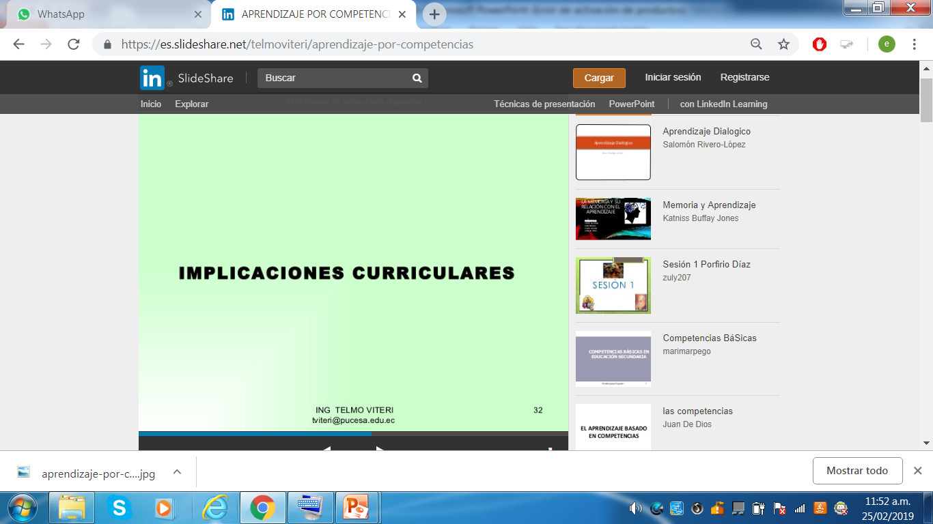

Slide 17
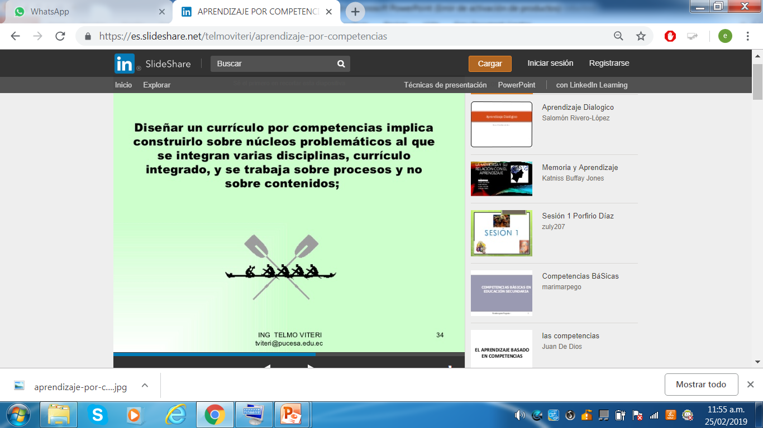

Slide 18
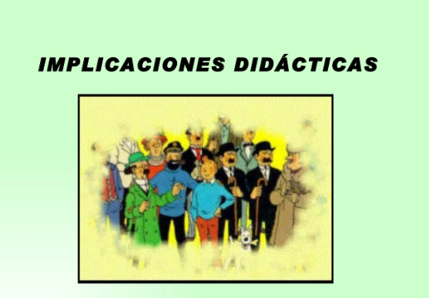

Slide 19
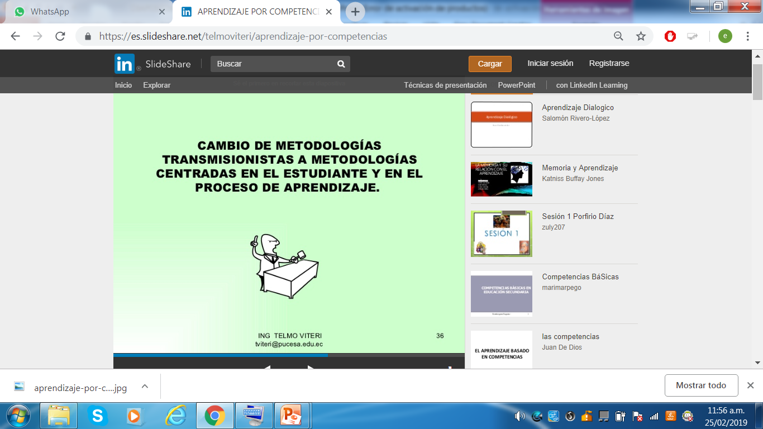

Slide 20
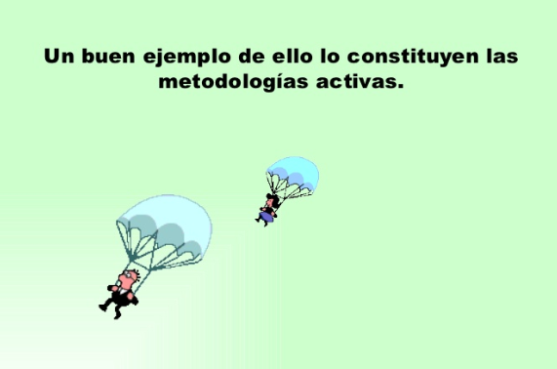

Slide 21
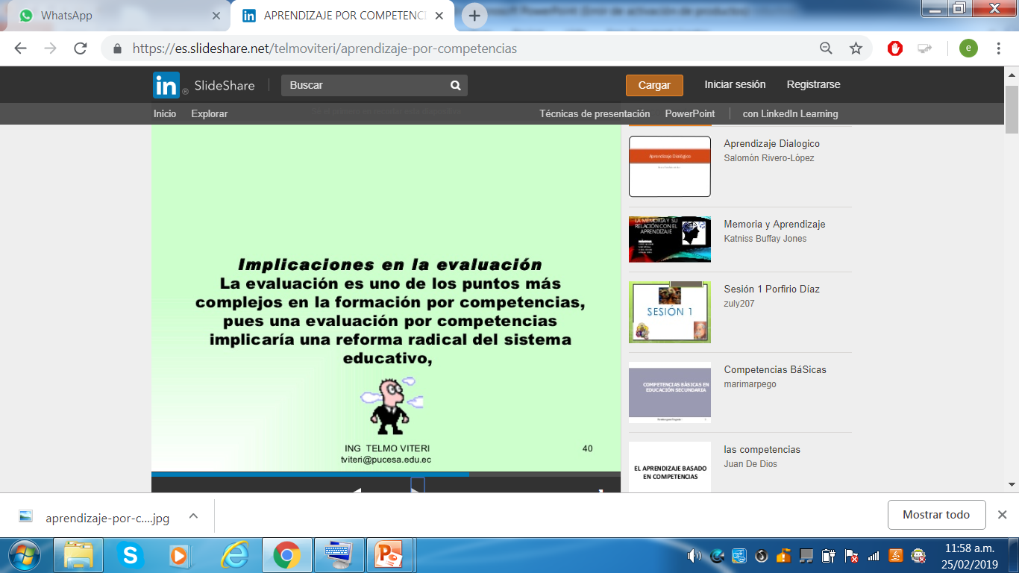

Slide 22
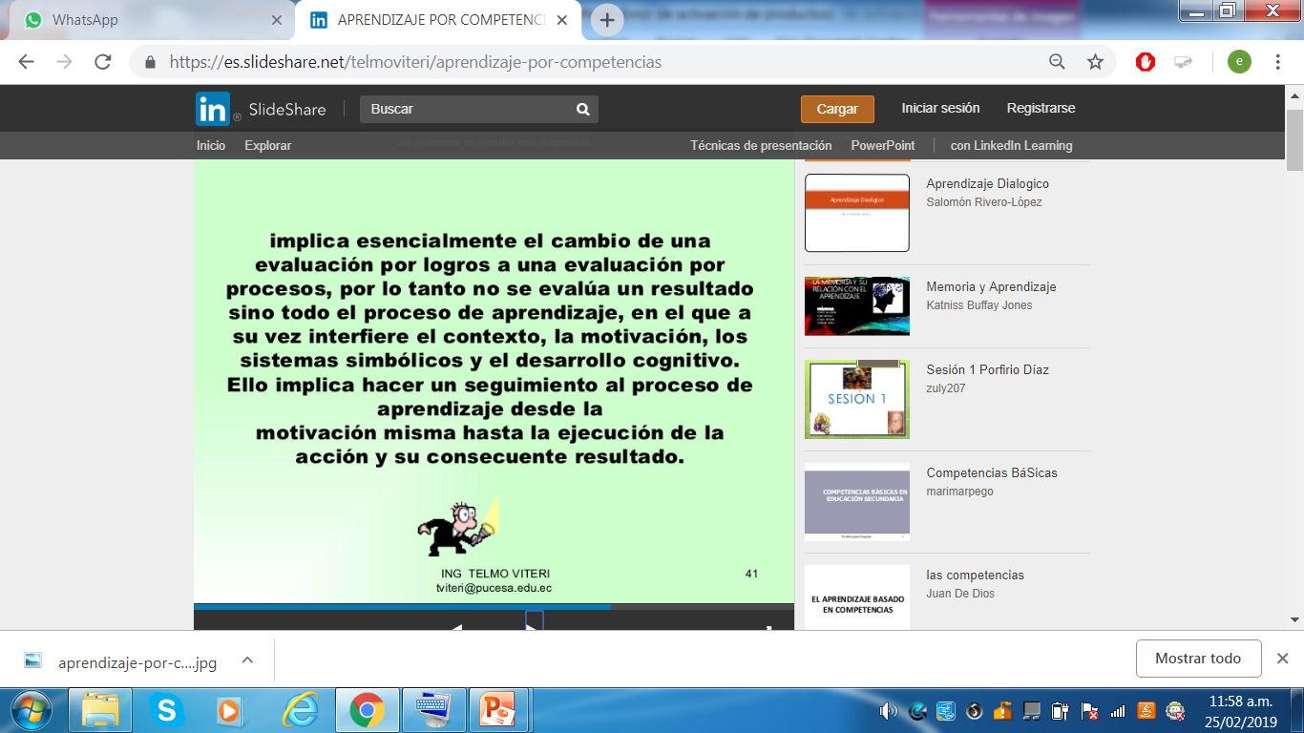

Slide 23
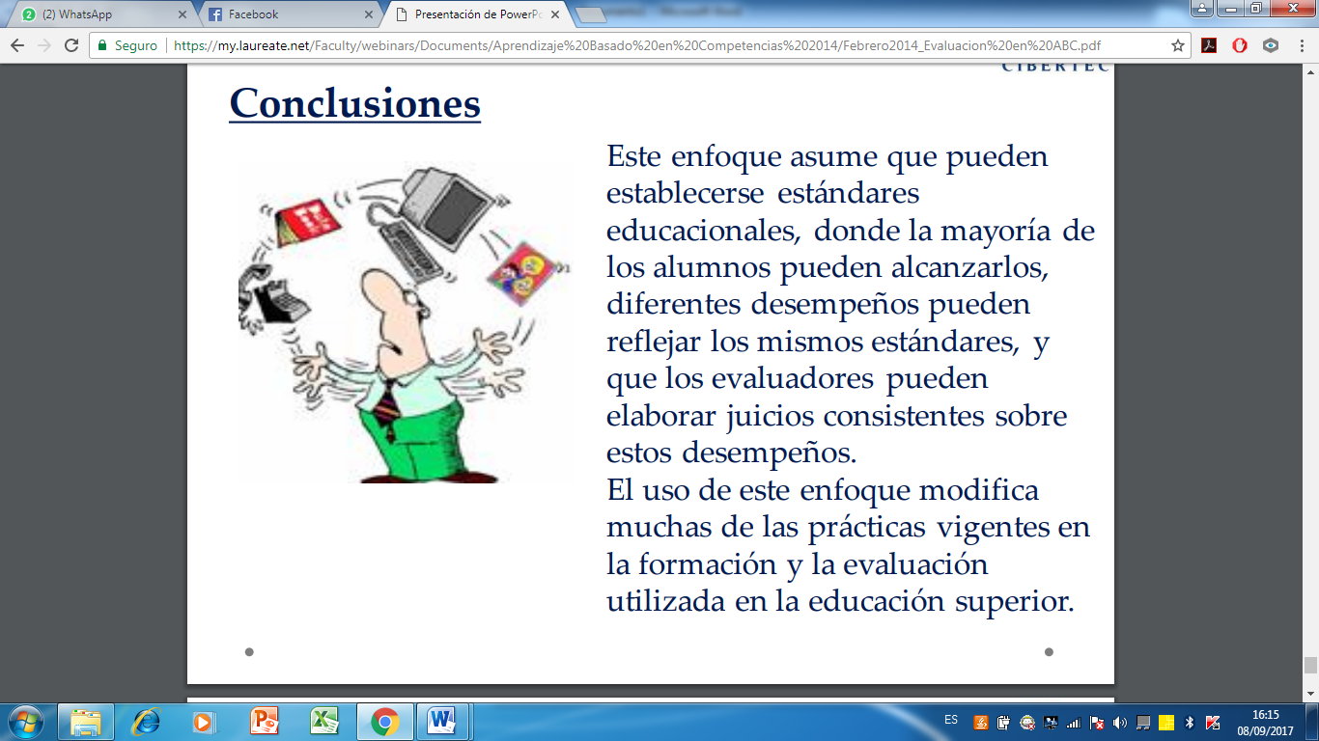

Slide 24
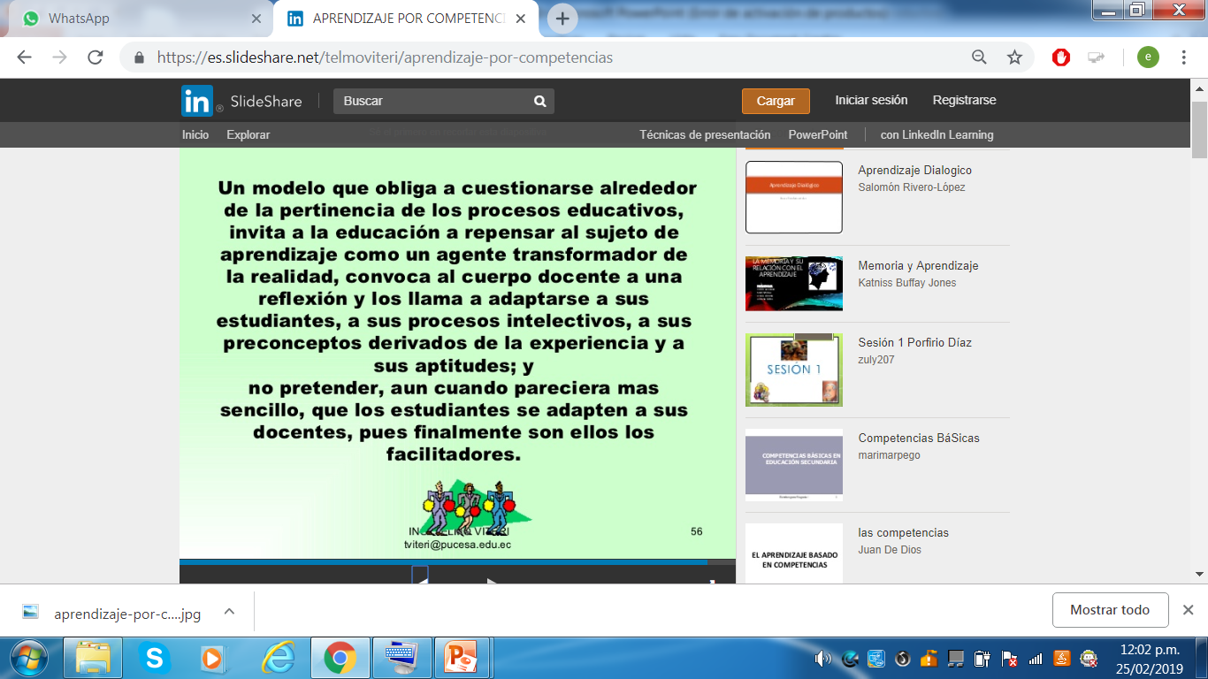

Slide 25
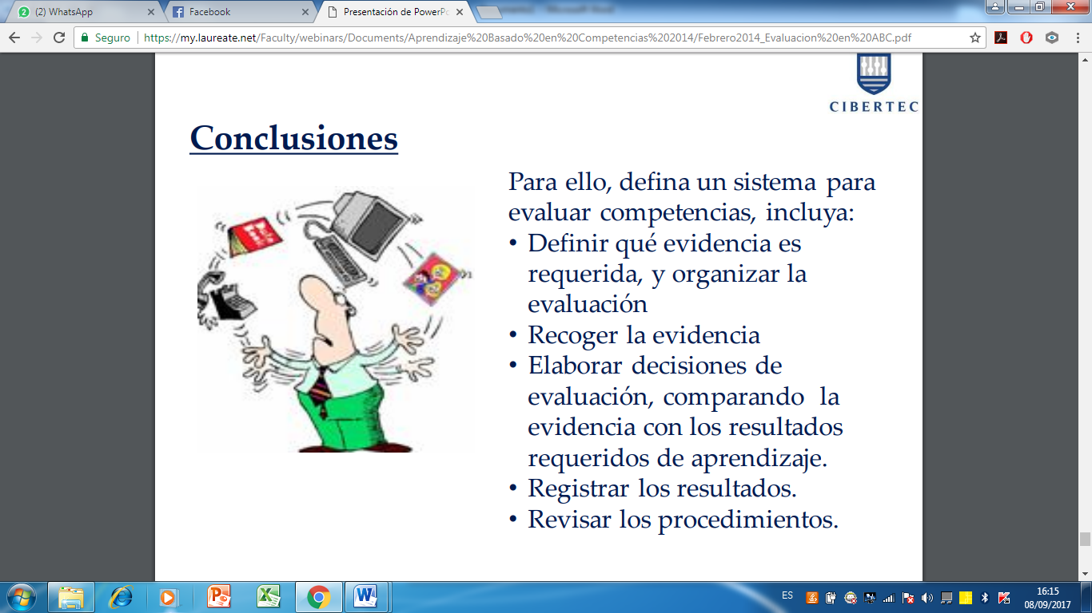

Slide 26
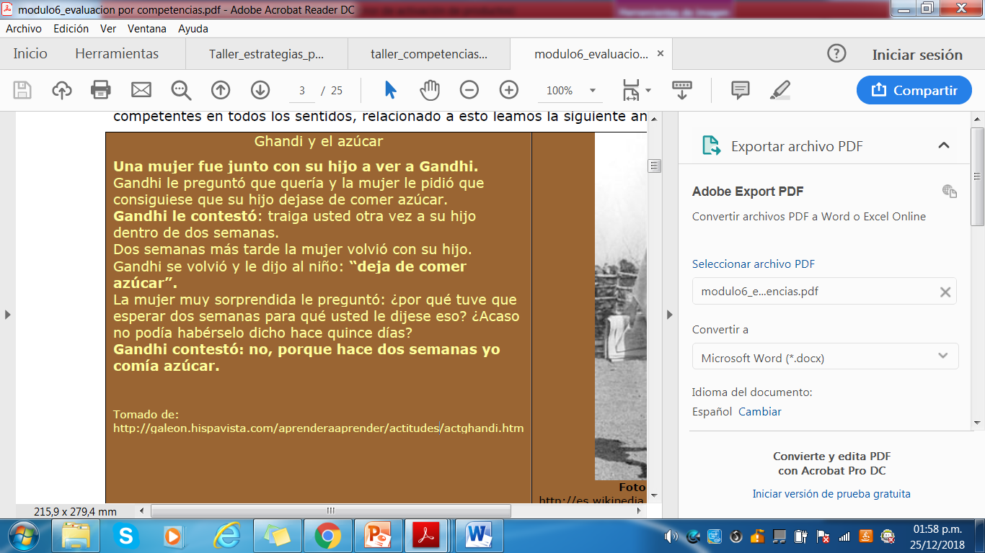

Slide 27
COORDINACION ACADÉMICA
GRACIAS

